Slide 1
El alfabeto
A
B
C
D
E
F
G
H
O
P
Q
R
S
T
U
V
W
X
Y
Z
I
J
K
L
M
N
Ñ
Notes:
Quick revision slide for the alphabet.

Slide 2
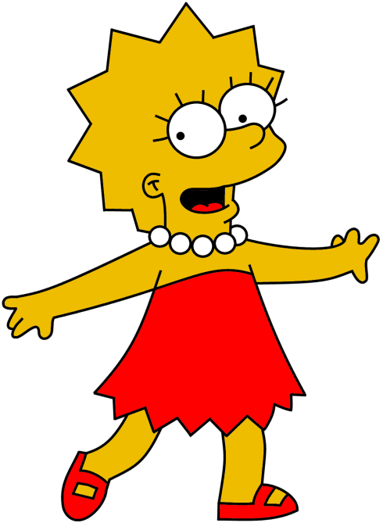
¿Cómo te llamas?
¿Cómo se escribe?
Notes:
Slide to recap spelling own names.

Slide 3
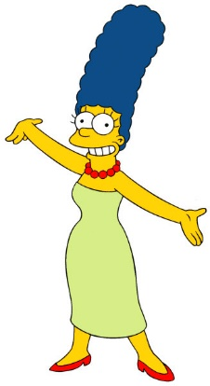
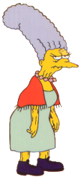
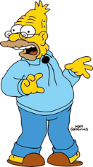
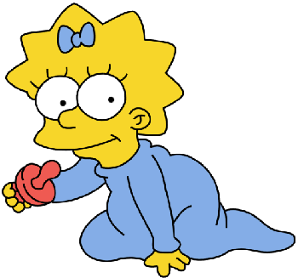
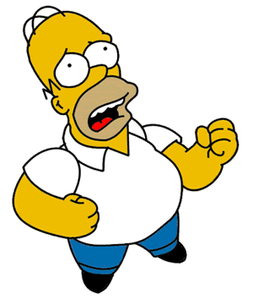
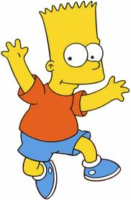
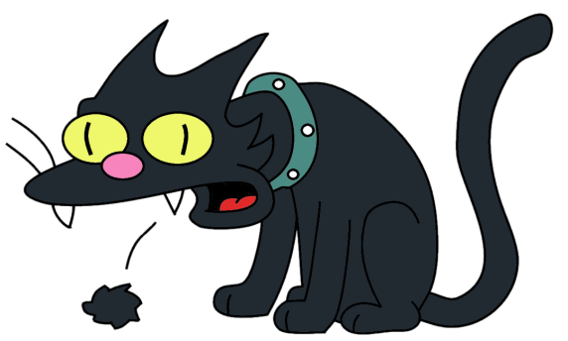
¿Cómo se escribe?
H
B a r t
E
S n o w b a l l
1 |  | __ __ __ __ | 5 |  | __ __ __ __ __ __ __ __
2 |  | __ __ __ | 6 |  | __ __ __ __ __
3 |  | __ __ __ __ | 7 |  | __ __ __ __ __ __
4 |  | __ __ __ __ __ __ | 8 |  | __ __ __ __ __
C
A b e
G
H o m e r
F
L i s a
D
M a g g i e
B
J a c k i e
A
M a r g e
A | B | C | D
E | F | G | H
Notes:
1 B – A – R – T
2 A – B - E
3 L – I – S – A
4 J – A – C – K – I – E
5 S – N – O – W – B – A – L – L
6 H – O – M – E – R
7 M – A – G – G – I – E
8 M – A – R – G - E
Teacher spells out the name of each character 1 – 8.
First time pupils just have to recognise the letter
Second time pupils write in the letters to spell the names.

Slide 4
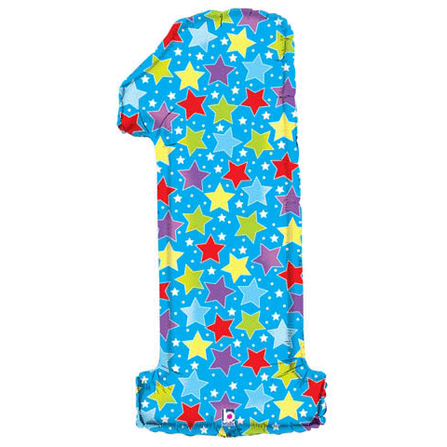
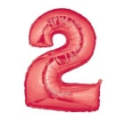

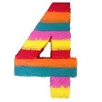

¿Cómo se escribe?
Penélope Cruz
Javier Bardem
Enrique Iglesias
Salma Hayek
Lionel Messi
Notes:
Thank you to Elilala for the main content in the next 3 slides ☺
teacher led listening activity

Slide 5
¿Cómo se escribe?
Chile
Argentina
Venezuela
Honduras
Costa Rica
Nicaragua
Notes:
Paired speaking practice

Slide 6
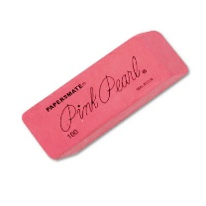

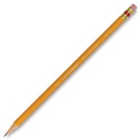
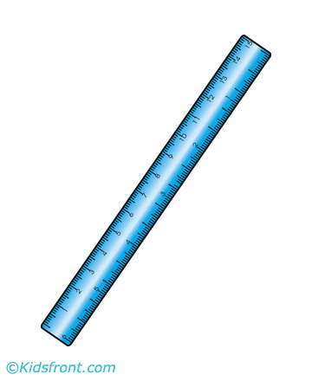
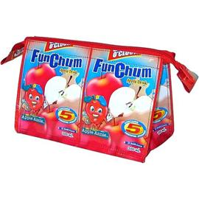
¿Cómo se escribe?
goma
estuche
sacapuntas
regla
lápiz
Notes:
Final benchmark activity listening

